Slide 1


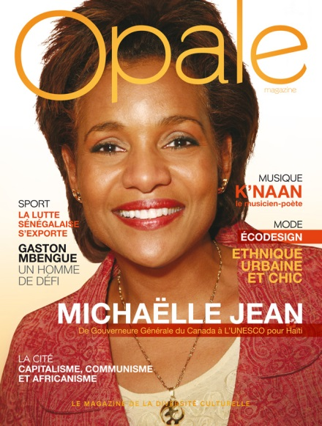
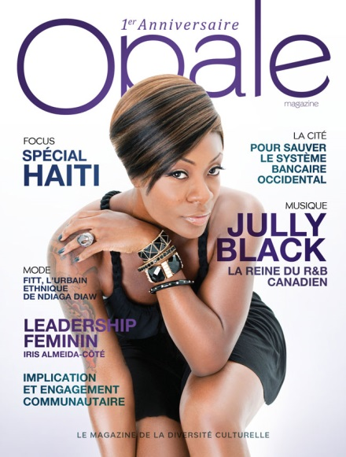
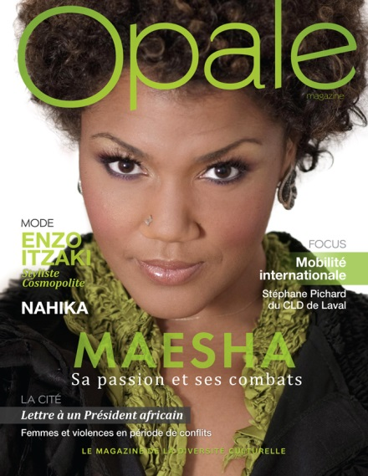

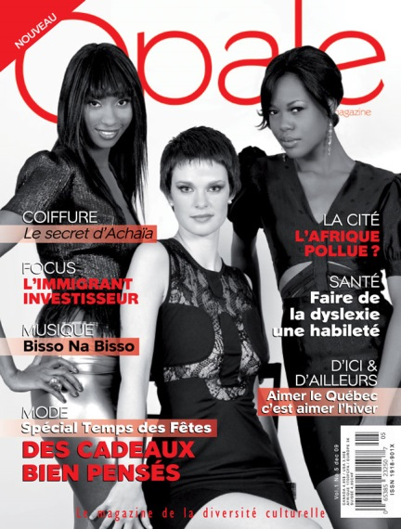
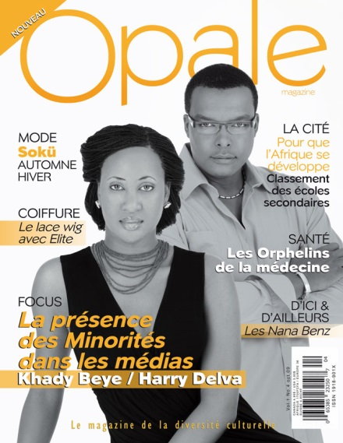
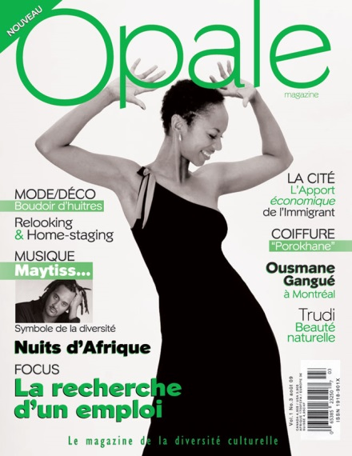



Slide 2

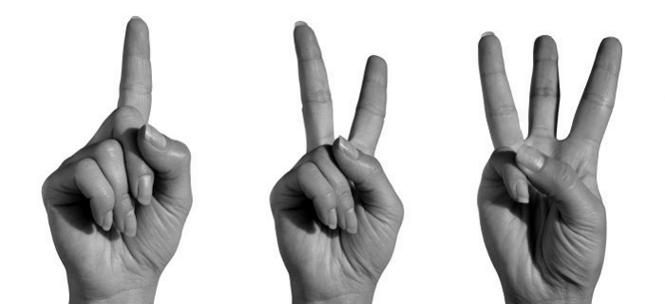
Mode
BEAUTÉ
CULTURE
économie
ÉDUCATION
SOCIÉTÉ
LITTÉRATURE
SANTÉ
TOURISME
CANADA : 4,95$
USA : 3,90$ AFRIQUE : 2000FCFA
EUROPE : 3€
SUISSE : 4,95CHF
IMMIGRATION ET INTÉGRATION
Le monde n’est pas monochrome,
pourquoi les médias devraient-ils l’être ?
www.opale-magazine.com

